Slide 1
Formazione Base Prodotto
Le Casse previdenziali

Slide 2
Indice
Introduzione alle Casse previdenziali
Tutte le PIVA devono pagare tasse e contributi
A cosa servono i contributi previdenziali: il fondo pensione
La scelta della Cassa previdenziale dipende dall’attività svolta
Le Casse previdenziali che gestiamo in Fiscozen
Gestione separata INPS
Iscrizione alla Gestione separata INPS
Come si determinano i contributi da pagare alla GS INPS
Quando si versano i contributi alla GS INPS
Un esempio di calcolo della GS INPS di un cliente in regime forfettario
Cos’è la rivalsa Inps?
Qual è il massimale e il minimale per accredito contributivo
INPS Artigiani e Commercianti
Come si determinano i contributi da pagare all’INPS Com/Art (2024)
I due scenari possibili (2024): il reddito supera o non il minimale
Solo per le Ditte individuali è possibile utilizzare il registro dei corrispettivi
Un esempio di calcolo dell’INPS Com di un cliente in regime forfettario
Le agevolazioni per forfetari e lavoratori dipendenti full-time
Le agevolazioni per pensionati, affittacamere e produttori assicurativi
Formazione

Slide 3
Gli elementi comuni a tutte le Casse private tranne l’Enpam
Le Casse private sanitarie
ENPAP
I requisiti e le tempistiche per iscriversi all’ENPAP
I Contributi da versare
Le fatture emesse dallo psicologo (sanitarie e non): in regime forfetario, semplificato e minimo
In quali date si versano i contributi all’ENPAP
Quali redditi inserire nella comunicazione reddituale
ENPAPI
I requisiti e le tempistiche per iscriversi all’ENPAPI
I Contributi da versare
Le riduzioni del contributo soggettivo
La fattura emessa da un infermiere: il contributo integrativo del 4%
In quali date si versano i contributi all’ENPAPI
Quali redditi inserire nella comunicazione reddituale
ENPAM
I requisiti e le tempistiche per iscriversi all’ENPAM
I contributi da versare: la Quota A, la Quota B e la maternità
Le riduzione del contributo obbligatorio (LINK)
In quali date si versano i contributi all’ENPAM
Quali redditi inserire nella comunicazione reddituale
Formazione

Slide 4
INARCASSA
I requisiti e le tempistiche per iscriversi ad INARCASSA
I Contributi da pagare
Perchè Inarcassa è una cassa esclusiva
Benefici per i giovani iscritti
La possibile deroga al contributo soggettivo minimo
In quali date si versano i contributi a INARCASSA
Quali redditi inserire nella comunicazione reddituale
Cassa Forense
I requisiti e le tempistiche per iscriversi a Cassa Forense
I Contributi da versare
Agevolazioni per i neo iscritti
In quali date si versano i contributi a Cassa Forense
Quali redditi inserire nella comunicazione reddituale
Enasarco
Ex Enpals
Link utili per approfondimento
Esercizi
Formazione

Slide 5
LINK REGISTRAZIONE FORMAZIONE
Formazione

Slide 6
Introduzione alle Casse Previdenziali

Slide 7
Tutte le PIVA devono pagare tasse e contributi
Per ogni P.IVA occorre identificare:
il Regime fiscale che determina quali e quante imposte pagare
la Cassa previdenziale che definisce a chi versare i contributi per la propria pensione
Regime fiscale: Imposte
Cassa previdenziale: Contributi
Formazione

Slide 8
A cosa servono i contributi previdenziali: il fondo pensione
I contributi previdenziali sono quegli importi, calcolati sulla base del reddito, che devono essere versati alla cassa previdenziale di riferimento.
Il versamento di questi importi andrà a creare il fondo per la pensione, che ti verrà corrisposta al termine della tua attività lavorativa.
In Fiscozen gestiamo clienti che hanno solo una Cassa previdenziale per la P.IVA (non gestiamo le doppie casse). In generale però è possibile averne più di una.
Fanno eccezione Enasarco ed Ex Enpals (li vedremo in seguito).
Formazione

Slide 9
La scelta della Cassa previdenziale dipende dall’attività svolta
La ‘scelta’ non dipende dalla volontà del singolo lavoratore, ma dal tipo di attività svolta e dal conseguente inquadramento, gli scenari sono tre:
Professionisti con Cassa → Le P.IVA ordinistiche sono obbligate ad iscriversi alla Cassa di Previdenza dedicata alla categoria (Cassa Forense per gli avvocati)
Professionisti ‘senza Cassa’ → I liberi professionisti con P.IVA “non ordinistica”, senza una Cassa dedicata, che confluiscono nella Gestione Separata INPS (Influencer, social media manager etc)
Artigiani e commercianti → Le ditte individuali che svolgono un’attività classificata come artigianale o commerciale (dall’estetista all’idraulico, dall’impresa di pulizie, etc) devono iscriversi alla Gestione INPS Artigiani e Commercianti
Formazione

Slide 10
Le Casse previdenziali che gestiamo in Fiscozen
Gestite da Fiscozen
CASSE A GESTIONE INPS | CASSE PRIVATE
Gestione Separata | Inarcassa, Cassa forense
Cassa Commercianti e Artigiani | Enpap, Enpapi, Enpam
Ex Enpals | Enasarco
 | cassa commercialisti, ecc
Formazione

Slide 11
Per ogni Cassa le sue regole
La Gestione Separata INPS non prevede contributo minimale
La misura dei contributi è stabilita singolarmente da ogni cassa.
In genere viene stabilito:
un minimale contributivo da versare indipendentemente dai compensi;
un massimale contributivo oltre il quale non devono essere versati contributi o vi è una sensibile riduzione della percentuale contributiva
Le casse previdenziali istituiscono delle misure agevolate per i giovani al di sotto dei 35 anni a sostegno dell’inizio dell’attività professionale.
Formazione

Slide 12
Gestione Separata INPS

Slide 13
Iscrizione alla Gestione separata INPS
Iscrizione alla GS INPS | Entro 30 giorni dall’apertura della P.IVA, accedendo al proprio cassetto fiscale INPS e comunicando data di inizio e codice attività
In Fiscozen come avviene l’iscrizione? | I clienti che aprono P.IVA con Fiscozen vengono iscritti direttamente alla GS INPS. La ricevuta la troveranno nella sezione documenti sulla loro Dashboard
Posso cancellarmi dalla GS INPS in caso di chiusura della P.IVA? | NO! Basta NON versare i contributi ed in caso di cessazione della P.IVA ed eventuale riapertura non è necessario effettuare una nuova iscrizione.
Formazione

Slide 14
Come si determinano i contributi da pagare alla GS INPS
Il calcolo dei contributi da versare alla GS INPS viene effettuato tramite l’applicazione di una percentuale fissa del 26,23% che comprende: aliquota del 25% + il contributo assistenziale dello 0,72% + 0,51% per l’ISCRO (link).
Dal 2024, la percentuale scende al 26,07% in quanto la quota dell’Iscro passa al 0,35%.
Per i soggetti iscritti anche ad altra gestione previdenziale (es. dipendenti o pensionati), l’aliquota è fissata al 24% e non è previsto contributo assistenziale.
Formazione

Slide 15
Quando si versano i contributi alla GS INPS
Come avviene il versamento dei contributi? La modalità è identica a quella vista per il versamento delle imposte
SALDO: calcolato sul reddito dell’anno precedente sul quale abbiamo applicato la percentuale del 26,07%
ACCONTI: “anticipi dell’anno in corso” e sono pari all’80% del saldo dell’anno precedente. Suddiviso in due tranche
Quando ?
30 giugno: versamento del saldo dell’anno precedente
30 giugno: versamento del primo acconto dell’anno successivo (insieme al saldo)
30 novembre: versamento secondo acconto dell’anno successivo
Formazione

Slide 16
Un esempio di calcolo della GS INPS di un cliente in regime forfettario
Esempio: Paolo è un programmatore informatico, codice Ateco 62.02.00, in regime forfettario e nel 2023 ha incassato € 15.000
Determinazione del reddito: applico all’incassato il coefficiente di redditività di riferimento (67% in questo caso) | €15.000 * 67% = €10.050
Saldo dei contributi relativi al 2023: applico il 26,23% sul reddito | €10.050 * 26,23% = €2.636,11
Acconti 2024: al saldo 2023 applico la percentuale dell’80% | €2.636,11 * 80% = €2.108,89
Primo e secondo acconto 2024: suddivido in due tranche l’acconto 2024 | €2.108,89 / 2 = €1.054,44
Formazione

Slide 17
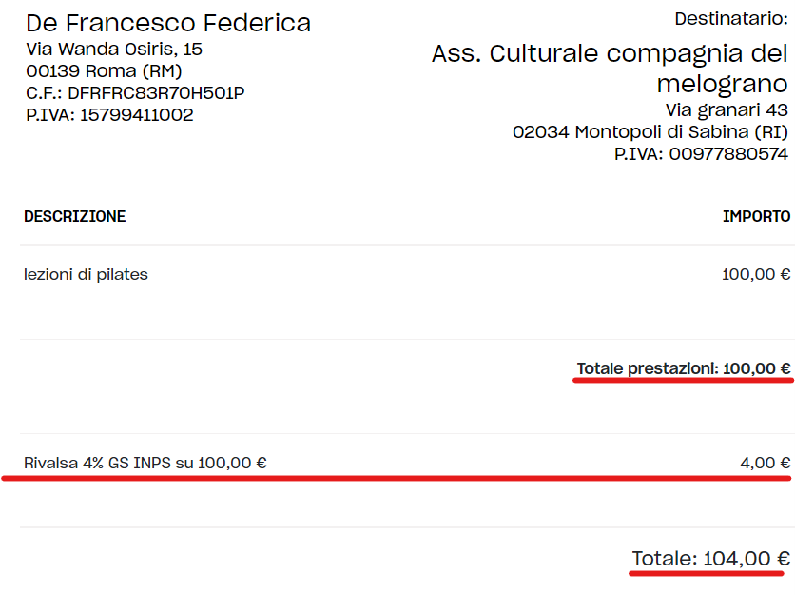
Cos’è la rivalsa Inps?
Gli iscritti alla gestione separata hanno la facoltà di addebitare in fattura, a titolo di rivalsa, un'aliquota pari al 4% dei compensi lordi.
è facoltativo l’inserimento della rivalsa GS INPS in fattura
si usa per richiedere al cliente di pagare un 4% in più in fattura
rappresenta un reddito quindi il 4%:
viene assoggettato ad imposta sostitutiva e a contribuzione;
Viene conteggiato nel limite di € 85.000
Formazione

Slide 18
Qual è il massimale e il minimale per accredito contributivo
Massimale
Per l’anno 2024 il massimale di reddito è pari a 119.650 €
Minimale e accredito ai fini pensionistici
Per l’anno 2024 il minimale di reddito è pari a 18.415 €:
gli iscritti per i quali è applicata l’aliquota del 24% avranno l’accredito dell’intero anno con un contributo annuo di €4.419,6
gli iscritti per i quali il calcolo della contribuzione avviene applicando l’aliquota maggiore avranno l’accredito con un contributo annuale pari ai seguenti importi:
professionisti: € 4.800,79 euro
per i lavoratori autonomi sportivi del settore dilettantistico: €4.603,75.
Studio individuale

Slide 19
INPS
Artigiani e Commercianti

Slide 20
Come si determinano i contributi da pagare all’INPS Com/Art (2024)
I contributi da versare si compongono di:
Quota fissa: Artigiani > € 4.427,04 Commercianti >€ 4.515,43 suddivisa in quattro rate | Quota percentuale: Artigiani (24%) e Commercianti (24,48%)
Sei obbligato a versare la quota fissa a prescindere dal reddito Quindi se hai guadagnato zero versi comunque € 4.427,04/4.515,43 | Sei obbligato a versarla solamente se superi il reddito minimale di 18.415€ (coperto dal versamento della quota fissa)
Quando? maggio - agosto- novembre e febbraio anno successivo. Una rata per ogni trimestre Già durante l’anno di apertura della P.IVA | Quando? (giugno-novembre) con le imposte Anno successivo all’apertura della P.IVA
Formazione

Slide 21
Contributi artigiani e commercianti 2024
Reddito minimale annuo 18.415€
Aliquote Artigiani (24%) e Commercianti (24,48%)
Versamenti contributivi minimi Artigiani (4.427,04€) Commercianti (4.515,43€)
Il reddito per il passaggio di scaglione (+1% sulle aliquote di cui sopra) è di 55.008€
Massimale 119.650€
Studio individuale

Slide 22
I due scenari possibili (2024): il reddito supera o non il minimale
I casi | Cosa pagano?
Reddito pari o inferiore ad € 18.415 | Solo la quota fissa (il reddito è sempre l’incassato al quale abbiamo moltiplicato il coefficiente di redditività)
Reddito superiore ad € 18.415 | La quota fissa + la variabile NB La parte variabile è da pagare nelle stesse scadenze previste per le imposte: saldo al 30 giugno + I° Acconto e al 30 novembre il II° Acconto
La quota fissa e il reddito minimale vanno rapportati alla data di apertura/chiusura della Ditta. Se Giacomo ha aperto l’ecommerce (NON P.IVA sono date diverse) ad aprile 2024 dovrà versare € 3.286,57 perchè non era attivo nel primo trimestre (genn, febbr, marzo 2022) e il suo reddito minimale scenderà a € 13.811,25
Formazione

Slide 23
Solo per le Ditte individuali è possibile utilizzare il registro dei corrispettivi
Le ditte individuali:
emettono fattura nella quale NON è MAI inseribile il 4% di rivalsa INPS;
in alcuni casi, sono tenute ad inserire tutte le operazioni giornaliere nel registro dei corrispettivi
Il registro dei corrispettivi è un documento fiscale obbligatorio per determinate attività economiche.
Cos’è? E’ un registro nel quale ogni giorno vengono inseriti solamente i totali delle vendite effettuate (30.09.22 ho effettuato 10 vendite inserisco solo il totale) NON emetto fattura perchè è impossibile recuperare tutti i dati anagrafici dei clienti.
Ad oggi tutte le P.IVA, che possono compilare il registro dei corrispettivi devono inviare telematicamente all’Agenzia delle entrate il registro giornalmente, quest’obbligo non sussiste per gli e-commerce 47.91.10.
Tutte queste attività possono usufruire del registro corrispettivi di Fiscozen, ma dovranno inviare le comunicazioni in autonomia, ad esclusione degli e-commerce che NON hanno quest’obbligo e possiamo gestire al 100% solo su Fiscozen.
Formazione

Slide 24
Un esempio di calcolo dell’INPS Com di un cliente in regime forfettario
Alessio ha un e-commerce, in regime forfettario, aperto il 1° gennaio 2023 ed ha incassato € 60.000. Paga € 4.292 di quota fissa, ma quanto verserà di quota percentuale?
Determinazione del reddito: applico all’incassato il coefficiente di redditività | € 60.000 * 40% = €24.000
Il reddito è > di 17.504 devo applicare l’aliquota del 24,48% su cosa? Differenza tra reddito e reddito minimale | € 24.000 - € 17.504 = € 6.496
Saldo 2023: applico sulla differenza la percentuale del 24% | € 6.496 * 24,48% = € 1.590
Primo e secondo acconto 2024: 100% del saldo | € 1.590 da suddividere in due tranche
Formazione

Slide 25
Le agevolazioni per forfetari e lavoratori dipendenti full-time
In regime forfettario (facoltativo) | Lavoro dipendente full time
Riduzione del 35% dei contributi: quota fissa e variabile La quota fissa è pari a € 2.790 (circa) La percentuale della variabile è del 18% | Esenzione dal pagamento dei contributi in quanto li versa il datore di lavoro Se passa a part-time o non è più dipendente occorre fare la procedura di iscrizione all’INPS COM o ART
NO per regime semplificato/minimi | NON Vale per il Part-time
Richiesta da fare sull’INPS tramite apposita procedura (la inviamo noi ai clienti): entro il 28.02 se ha aperto la ditta fino al 27.02 tempestivamente se è aperta successivamente (per prassi 3 settimane MAX) | Nel comunica viene specificato che è dipendente full-time e non viene iscritto all’INPS COM/ART
Formazione

Slide 26
Le agevolazioni per pensionati, affittacamere e produttori assicurativi
Pensionati commercianti | Affittacamere e produttori assicurativi
Riduzione del 50% dei contributi: quota fissa e variabile Solo per i pensionati ultra 65enni | I clienti con Ateco primario: 55.20.51 (affittacamere) 66.22.04 (produttori di assicurazione di terzo e quarto gruppo) non assoggettati al minimale: versano i contributi tutti in dichiarazione N.B. Se in regime forfetario posso chiedere la riduzione del 35%
Richiesta da fare sull’INPS tramite apposita procedura (la inviamo noi ai clienti): entro il 28.02 se ha aperto la ditta fino al 27.02 tempestivamente se è aperta successivamente (per prassi 3 settimane MAX) | Richiesta da fare sull’INPS tramite apposita procedura (la inviamo noi ai clienti): entro il 28.02 se ha aperto la ditta fino al 27.02 tempestivamente se è aperta successivamente (per prassi 3 settimane MAX)
Formazione

Slide 27
Elementi comuni a tutte le Casse private tranne l’ENPAM

Slide 28
Tipologia di contributi: soggettivo, integrativo, maternità
Contributo Soggettivo | Contributo integrativo
Versato per costituire la pensione | Per garantire l’erogazione di servizi e prestazioni assistenziali (es: indennità di malattia o infortunio)
Totalmente deducibile dal reddito professionale ai fini fiscali | Non è un onere deducibile, in quanto è addebitato in fattura ai clienti (con aliquote diverse per ogni Cassa): Deve essere obbligatoriamente esposto in fattura; non produce reddito e non è incluso ai fini della determinazione del reddito.
Versi un conguaglio sulla base del reddito netto se dovuto | Versi un conguaglio sulla base del reddito lordo se dovuto
Contributo maternità: ha la funzione di finanziare l’indennità di maternità da erogare e deve essere versato da tutti gli iscritti un quota fissa stabilita annualmente dalla cassa. Il contributo è interamente deducibile ai fini fiscali.
Formazione

Slide 29
L’obbligo d’invio della comunicazione reddituale
Tutte le Casse prevedono:
un reddito minimale
reddito massimale
l’invio di una comunicazione reddituale. I contributi da versare devono essere sempre rapportati al reddito percepito. Di conseguenza, ogni anno e con scadenze differenziate in base alla Cassa, occorre inviare la comunicazione di quanto si è percepito l’anno precedente.
In questo modo si versa quanto dovuto (se dovuto) in eccedenza rispetto al minimale!
Formazione

Slide 30
I contributi li calcola direttamente la Cassa e per la dichiarazione serve la certificazione contributiva
Per tutte le Casse private (compresa ENPAM):
i contributi da versare vengono determinati direttamente dalla Cassa → Su FZ il cliente ha solo le scadenze entro le quali pagare i contributi. Ma dovrà andare sul sito della Cassa per sapere quanto pagare precisamente e come pagarli (F24/MAV)
in dichiarazione dei redditi per capire quali sono i contributi deducibili richiediamo la certificazione contributiva:
è un documento prodotto dalla Cassa contenente il totale dei contributi pagati nel corso di un anno
chiediamo la certificazione perché se il pagamento è avvenuto tramite MAV non lo possiamo recuperare dal Cassetto fiscale e perchè non abbiamo la delega al cassetto previdenziale dei nostri clienti
Formazione

Slide 31
Casse private Sanitarie

Slide 32
Le Casse private sanitarie che gestiamo in Fiscozen
ENPAP
ENPAM
ENPAPI
Se la prestazione è sanitaria ed è svolta verso clienti privati:
NON viene mai applicate l’IVA (operazioni esenti ex art. 10 DPR IVA)
Non è previsto MAI l’obbligo di emissione della fattura in formato elettronico (per ora);
invio delle spese mediche al Sistema tessera sanitaria (quando emesse verso privati) per dare la possibilità all’agenzia delle entrate di conteggiare le spese mediche di ogni contribuente
Formazione

Slide 33
Enpap

Slide 34
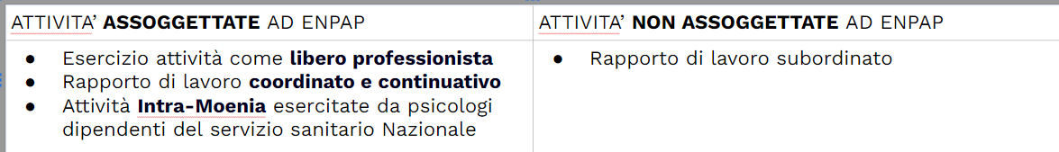
I requisiti e le tempistiche per iscriversi all’ENPAP
L’ Enpap, l’Ente Nazionale di Previdenza e Assistenza per gli Psicologi ed attua tutte le tutele previdenziali e assistenziali a favore degli Psicologi che esercitano la propria attività come liberi professionisti.
Requisiti:
iscrizione albo professionale degli psicologi
ricezione di un compenso economico per attività libero professionale come psicologo
Tempistiche: l’iscrizione deve essere effettuata entro i 90 giorni dalla data di incasso del primo compenso generato da prestazioni di natura libero professionale riconducibili ad attività di Psicologo.
Formazione

Slide 35
I Contributi da versare
Contributo Soggettivo E’ deducibile dal reddito (se nel 2023 ho versato di contributo soggettivo € 1.000 verrà sottratto dal reddito) | Il minimo dovuto è 856 € (può essere ridotto al ricorrere di determinate circostanze). Se hai un reddito maggiore di € 8.560 nel 2023, dopo l’invio della comunicazione reddituale relativa al 2023, nel 2024 il contributo da versare è pari al 10% del reddito netto
Contributo integrativo NON è deducibile e non concorre nel limite dei € 85.000 | Minimo dovuto di 66 €. E pari al 2% del corrispettivo lordo
Maternità (2024) | è prevista una quota fissa pari a 130 €.
I
La prestazione sanitaria da psicologo NON può mai essere svolta in prestazione occasionale è obbligatoria l’apertura di una PIVA e l’iscrizione alla Cassa.
Formazione

Slide 36
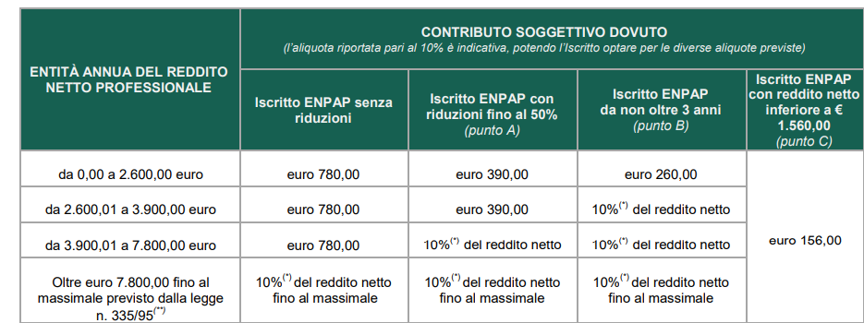
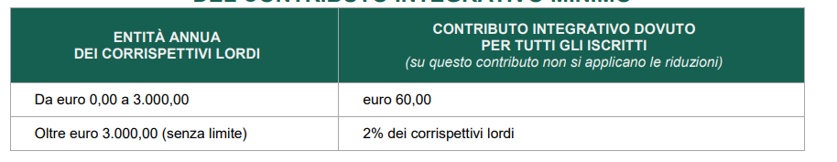
Le riduzioni del contributo soggettivo e integrativo
Studio individuale

Slide 37
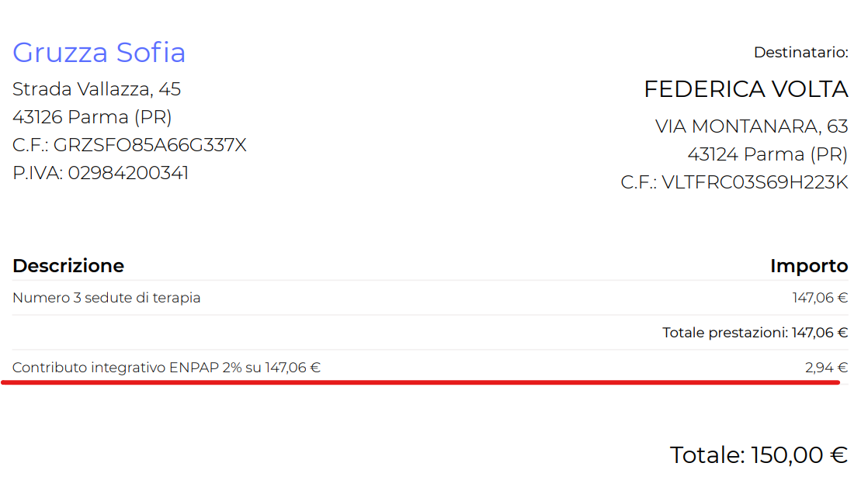
La fattura emessa da uno psicologo: il contributo integrativo del 2%
I
E’ obbligatorio l’inserimento del contributo integrativo del 2%: in ogni fattura sia di prestazione sanitaria (emessa verso i privati) sia per le prestazioni NON sanitarie del contributo integrativo.
il 2% non fa reddito! Pertanto non vengono calcolate le imposte su € 2,94 e concorre al limite de € 65K solo € 147,06
Formazione

Slide 38
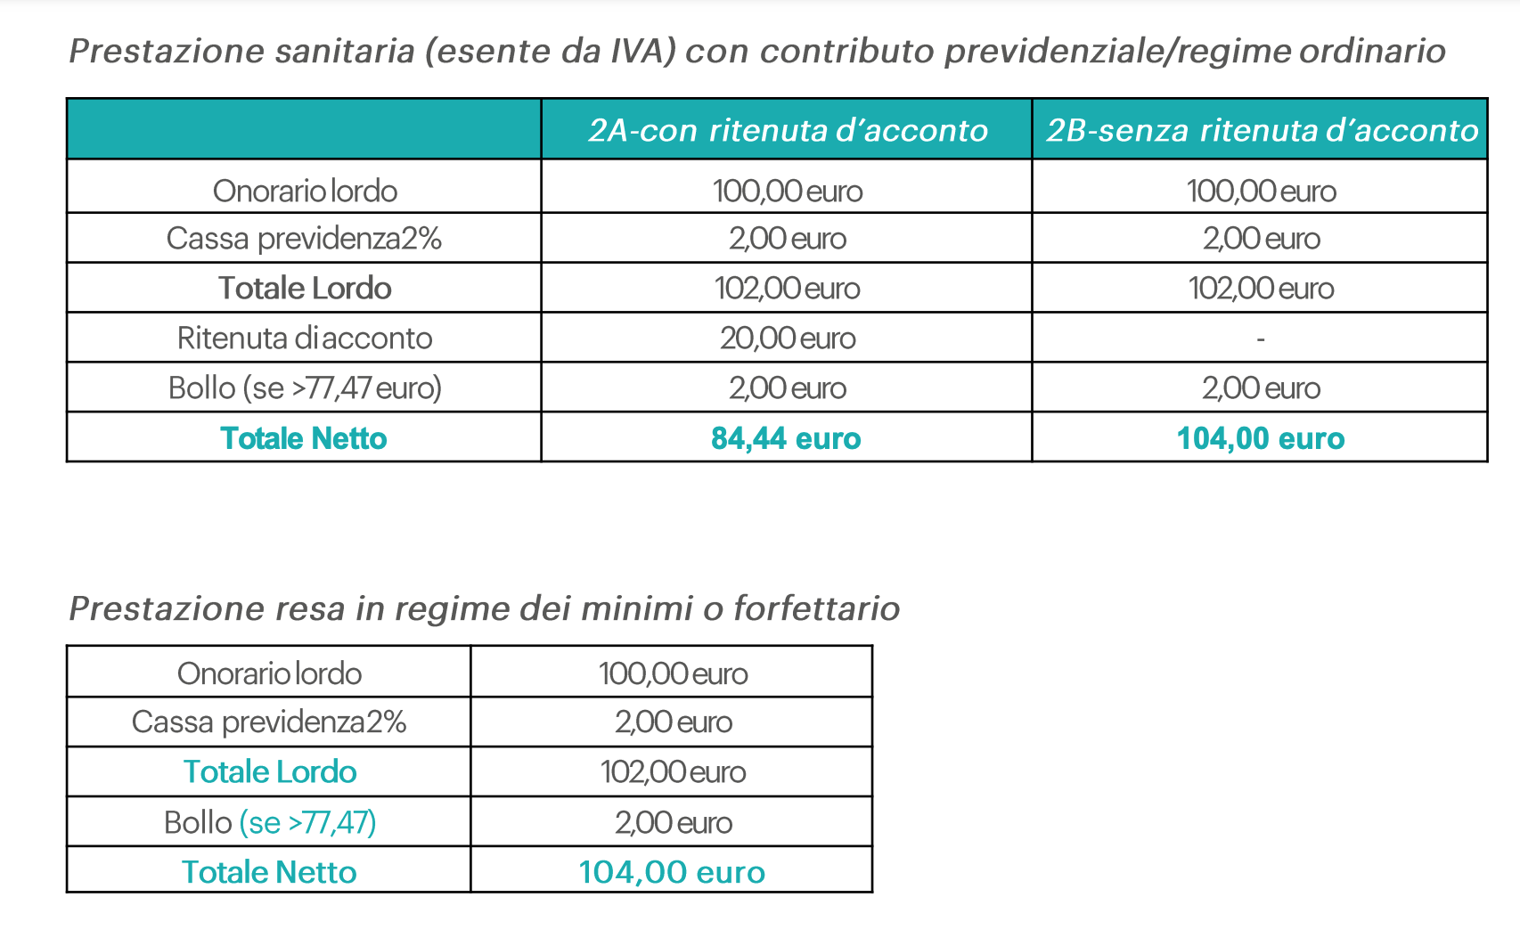
La fattura sanitaria di un semplificato, minimo e forfetario
Studio individuale

Slide 39
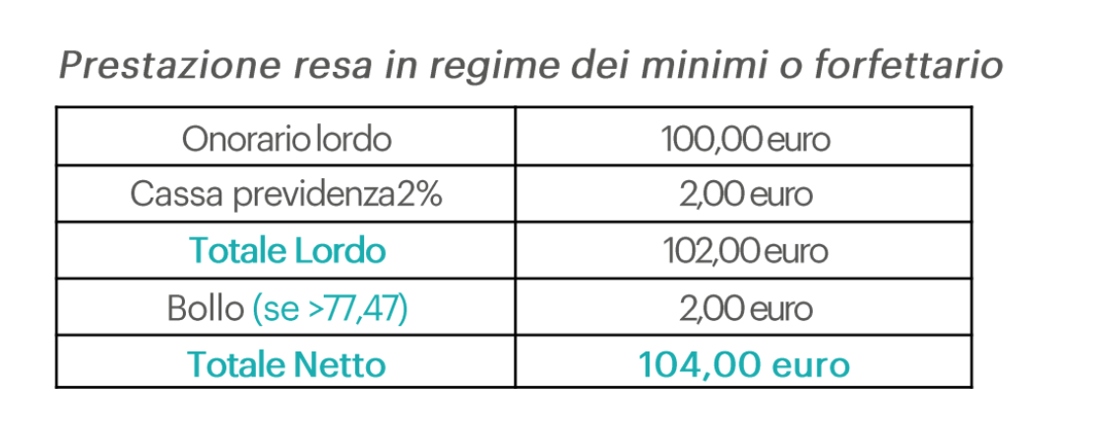
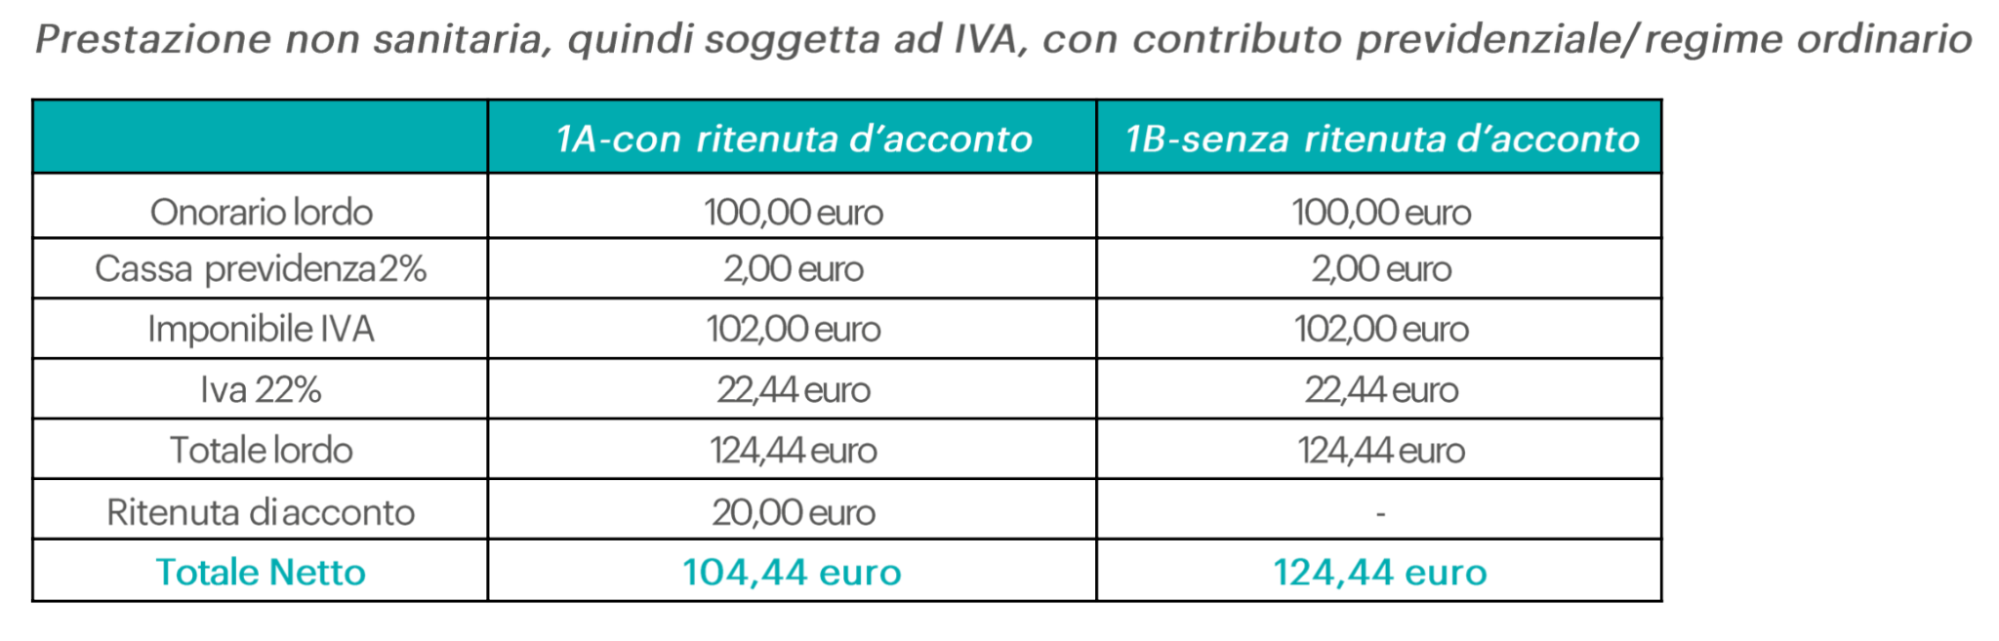
La fattura non sanitaria di un semplificato, minimo e forfetario
Studio individuale

Slide 40
In quali date si versano i contributi all’ENPAP
I versamenti ad ENPAP vengono fatti in due date:
1° Marzo: versamento dell’acconto
1° Ottobre: versamento del saldo
Entro il primo ottobre è necessario presentare la comunicazione reddituale ad ENPAP, dichiarando il reddito dell’anno precedente.
Per neoiscritti la prima scadenza è fissata al 01/10 dell’anno successivo a quello dell’iscrizione, in quanto per il primo anno non è dovuto il versamento dell’acconto con scadenza 01/3.
Quindi se uno Psicologo si è iscritto ad Enpap nel 2022 la prima scadenza sarà 02/10/2023 (il primo cade in giorno festivo)
Formazione

Slide 41
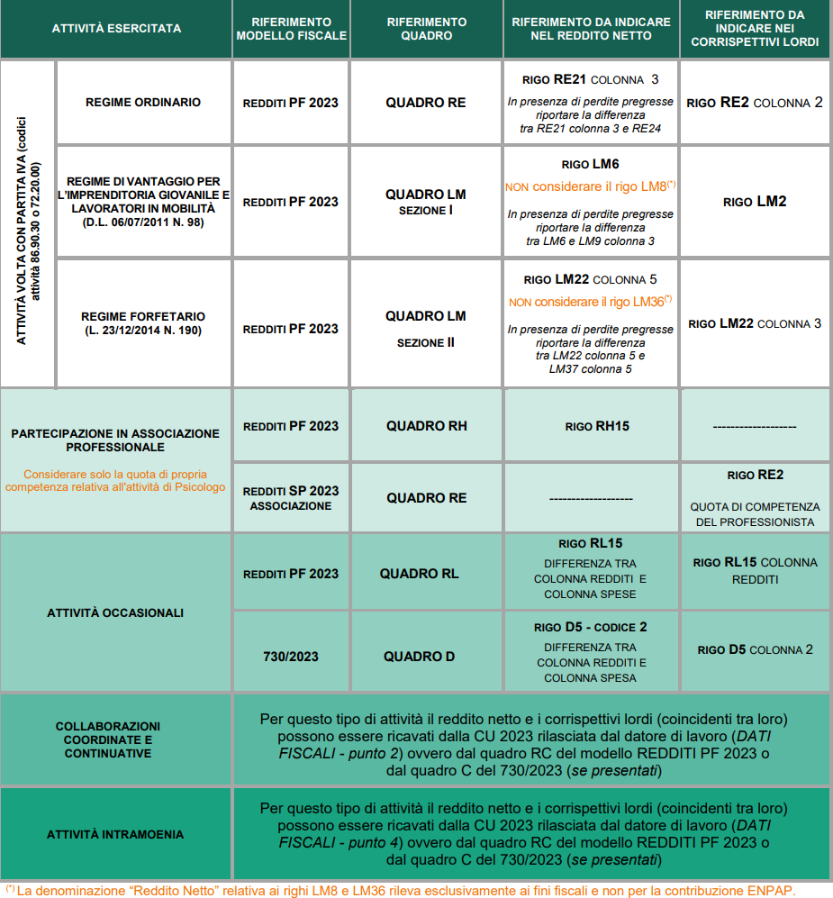
Quali redditi inserire nella comunicazione reddituale
Link istruzioni per la comunicazione reddituale
Le prestazioni assistenziali erogate da ENPAP (malattia, maternità etc.), al lordo delle ritenute IRPEF, devono essere incluse nel reddito netto da dichiarare e non incluse nei corrispettivi lordi.
Non rientrano nei corrispettivi lordi anche le fatture emesse da un iscritto nei confronti di un altro iscritto all’Ente
Formazione

Slide 42
Enpapi

Slide 43
I requisiti e le tempistiche per iscriversi all’ENPAPI
All’ Enpapi, sono obbligati all’iscrizione tutti gli infermieri, iscritti agli ordini provinciali, che esercitano attività libero professionale in forma individuale in qualità di:
titolari di partita IVA, con Ateco 86.90.29 (Altre attività paramediche indipendenti)
Infermieri (chiamati prima infermieri professionali)
Infermieri pediatrici (chiamati prima vigilatrici d’infanzia)
Assistenti sanitari (chiamato assistente socio sanitario)
associati ad uno studio professionale
soci di cooperativa sociale con rapporto di lavoro autonomo.
Tempistiche: l’iscrizione deve essere effettuata entro i 60 giorni dalla data di inizio dell’attività libero professionale.
Formazione

Slide 44
I Contributi da versare
Contributo Soggettivo E’ deducibile dal reddito (se nel 2021 ho versato di contributo soggettivo € 1.000 verrà sottratto dal reddito) | Il minimo dovuto è € 1.600 euro (può essere ridotto o non dovuto al ricorrere di determinate circostanze). L’aliquota è pari al 16% del reddito netto (incassato senza considerare il 4%)
Contributo integrativo NON è deducibile e non concorre nel limite dei € 85.000 | Minimo dovuto di 150 euro. E pari al 4% del corrispettivo lordo
Maternità | Per il 2023 è di € 81,20
I
Formazione

Slide 45
Le riduzioni del contributo soggettivo
Sono esonerati dal versamento del contributo minimo i professionisti anche titolari di rapporti di lavoro dipendente, anche a tempo parziale, purché disposto con orario superiore alla metà del tempo pieno, in particolare:
a) part-time con orario da 50,1% a 99% del tempo pieno: esonero dal versamento del contributo soggettivo ed integrativo minimo
b) full time (tempo pieno): esonero dal versamento del contributo soggettivo ed integrativo minimo e del contributo di maternità
è sempre dovuto la contribuzione in percentuale del reddito professionale prodotto.
Massimale contributivo ---> calcolato su un limite di 103.055 euro
Studio individuale

Slide 46
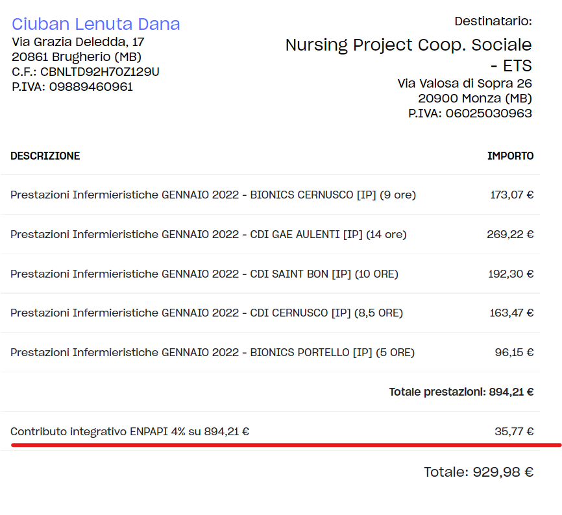
La fattura emessa da un infermiere: il contributo integrativo del 4%
I
Tutte le fatture devono contenere il 4% del contributo integrativo!
Formazione

Slide 47
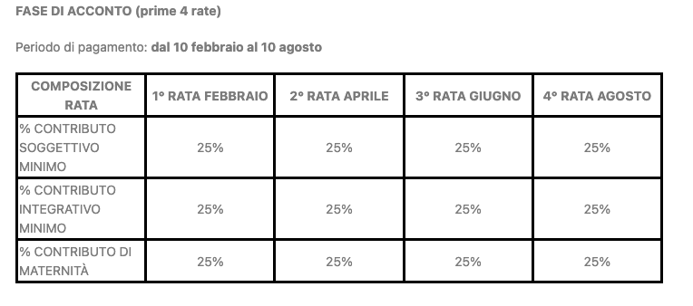
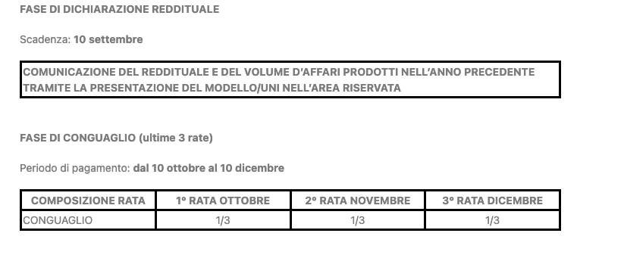
In quali date si versano i contributi all’ENPAPI
Studio individuale

Slide 48
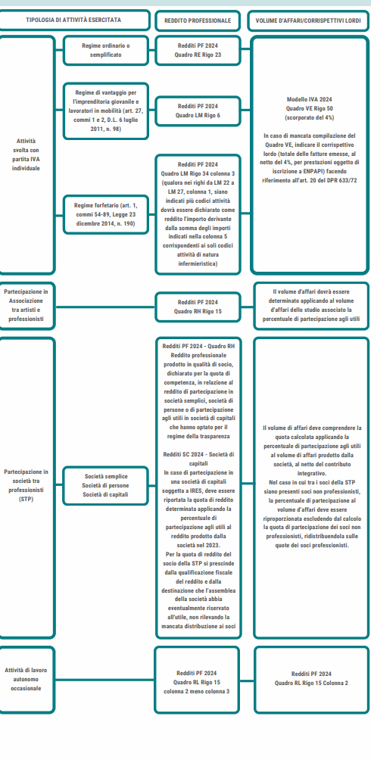
Quali redditi inserire nella comunicazione reddituale
Link istruzioni per la comunicazione reddituale
Slide di approfondimento su campi Modello redditi per la comunicazione reddituale
N.B. Eventuali indennità di malattia o maternità corrisposte da Enpapi, vanno considerate nel reddito professionale e NON vanno considerate nel volume d’affari
Formazione

Slide 49
Enpam

Slide 50
I requisiti e le tempistiche per iscriversi all’ENPAM
All’ENPAM sono obbligati all’iscrizione e alla contribuzione tutti i medici chirurghi e gli odontoiatri che operano a rapporto professionale con le istituzioni pubbliche e private che erogano assistenza sanitaria.
Tempistiche: L’iscrizione alla cassa avviene da parte dell’ordine, quindi una volta iscritto all’ordine sarà questo ad iscriverti all’Enpam. La cancellazione dall’Enpam avviene con la cancellazione dall’ordine o eventuale radiazione.
Sia i dipendenti sia i liberi professionisti devono versare i contributi all’ENPAM, con una differenza:
d
dipendenti
Di tasca loro solo la Quota A
liberi professionisti
La Quota A + la Quota B
Formazione

Slide 51
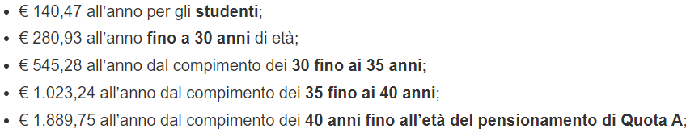
I contributi da versare: la Quota A, la Quota B e la maternità
Quota A (quota fissa obbligatoria per tutti gli iscritti anche se sono solo dipendenti) LINK per aggiornamento importi (ult. agg. 2024) | Quota B (contribuzione legata al reddito che eccede il reddito minimale):
Contributo Minimo, che varia al variare dell’età e della pensione | liberi professionisti che hanno meno di 40 anni e nel 2021 hanno avuto un reddito superiore a 4.814,10, altrimenti non pagano i contributi limite di reddito sale a 8.890,87 per chi ha più di 40 anni il 19,50% sul reddito libero professionale prodotto nel 2021 (al netto delle spese sostenute per produrlo) fino a 103.055,00 euro; sugli importi residui, oltre questo tetto, si versa l’1%.
Contributo Maternità: 79,87 € (ult. agg. 2024)
I contributi sono dovuti dal mese successivo all’iscrizione all’Albo fino al mese di compimento dell’età per la pensione.
Formazione

Slide 52
Le riduzione del contributo obbligatorio (LINK)
Possono richiedere di essere ammessi al versamento del 50% della contribuzione ordinaria gli iscritti che:
contribuiscono anche ad altre forme di previdenza obbligatoria
titolari di trattamento pensionistico obbligatorio a carico di altre gestioni previdenziali
pensionati iscritti al fondo titolari di compensi professionali che hanno maturato l’età pensionabile
L’aliquota ridotta del 50% è pari al 9,75% sul reddito libero professionale (al netto delle spese sostenute per produrlo) fino a 103.055,00 euro; sugli importi residui, oltre questo tetto, si versa l’1%
Al momento della compilazione è possibile anche scegliere l’aliquota con la quale versare i contributi (intera, ridotta, dimezzata).
Gli iscritti che negli anni passati hanno scelto l’aliquota ridotta (o dimezzata) possono decidere di passare all’aliquota intera, compilando un modulo cartaceo a parte. La scelta è irrevocabile.
Studio individuale

Slide 53
In quali date si versano i contributi all’ENPAM
Il pagamento della Quota A deve essere effettuato in unica soluzione tramite bollettino PagoPa entro il 30 aprile
Dal 2023 la rateizzazione sarà disponibile solo per chi avrà attivato l’addebito diretto dei contributi sul proprio conto corrente entro il 15 marzo, ossia la domiciliazione bancaria. La domanda si fa nell’area riservata del sito Enpam.
La rateizzazione può avvenire:
in otto rate senza interessi (30 aprile, 31 maggio, 30 giugno, 31 luglio, 31 agosto, 30 settembre, 31 ottobre, 30 novembre);
quattro rate senza interessi (30 aprile, 30 giugno, 30 settembre, 30 novembre)
Studio individuale

Slide 54
Quali redditi inserire nella comunicazione reddituale
il Modello D è lo strumento con cui il medico dichiara all’ENPAM i redditi percepiti l’anno precedente ed effettua il relativo versamento contributivo.
Per determinare l’importo imponibile:
non devono essere conteggiati altri introiti, come per esempio eventuali sussidi per malattia o l’indennità di maternità;
non vanno prese in considerazione le agevolazioni né gli adeguamenti fiscali;
non va considerato qualsiasi altro reddito soggetto ad altre forme di previdenza obbligatoria;
non vanno dichiarati i compensi percepiti dalle Asl nell’ambito del rapporto di convenzione/accreditamento con il Servizio sanitario nazionale;
non deve essere sottratto il reddito già assoggettato alla Quota A (sono gli uffici dell’Enpam a detrarlo quando calcolano il contributo da versare);
va considerato il reddito al lordo dei contributi previdenziali e assistenziali;
non deve essere indicato l’eventuale adeguamento agli studi di settore.
Link istruzioni per la comunicazione reddituale
Slide di approfondimento su campi Modello redditi per la comunicazione reddituale
Formazione

Slide 55
Inarcassa

Slide 56
I requisiti e le tempistiche per iscriversi ad INARCASSA
L’iscrizione ad Inarcassa costituisce un obbligo al verificarsi delle seguenti condizioni:
iscrizione all’albo professionale;
non assoggettamento ad altra forma previdenziale obbligatoria;
possesso di partita IVA individuale, e/o di associazione o società di professionisti.
E’ una Cassa ESCLUSIVA (devi essere iscritto solo ad inarcassa) perché se sei un architetto/ingegnere, hai una P.IVA e svolgi l’attività di lavoro dipendente (iscritto alla cassa di INPS Dipendenti) NON puoi essere iscritto anche ad INARCASSA, ma dovrai iscriverti alla gestione separata INPS. Ad esempio un architetto con P.IVA che insegna in una scuola, è dipendente e pertanto dovrà iscriversi alla GS INPS.
Tuttavia, in questo caso dovrà comunque versare il contributo integrativo, esporre in fattura il 4% e provvedere alla comunicazione annuale del fatturato ai fini del conguaglio del solo contributo integrativo.
Formazione

Slide 57
I Contributi da pagare (LINK per aggiornamenti)
Contributo Soggettivo E’ deducibile dal reddito (se nel 2023 ho versato di contributo soggettivo € 1000 verrà sottratto dal reddito) | Il minimo dovuto è 2.695 € per l’anno 2024 (può essere ridotto o non dovuto al ricorrere di determinate circostanze). L’aliquota è pari al 14,5% del reddito
Contributo integrativo non è deducibile e non concorre nel limite dei € 85.000 | Minimo dovuto di 815 €. E pari al 4% del corrispettivo lordo Eccezione: committenti esteri
Maternità | Ammonta a 72 € per il 2023. Il contributo è interamente deducibile ai fini fiscali
contributo soggettivo facoltativo in aggiunta a quello obbligatorio | Importo calcolato in base ad un’aliquota modulare compresa tra l’1% e l'8,5%, applicata sul reddito professionale netto dichiarato ai fini IRPEF
Formazione

Slide 58
Perchè Inarcassa è una cassa esclusiva
La perdita anche di uno solo dei requisiti:
Chiusura della partita IVA
Assoggettamento ad altra forma di previdenza obbligatoria
Cancellazione dall’albo professionale
determina l’interruzione del rapporto assicurativo.
E’ necessario effettuare una comunicazione ad Inarcassa specificando
la data di inizio del nuovo rapporto assicurativo
se si tratta di lavoro dipendente o lavoro autonomo
oppure la data di cessazione della partita IVA, oppure il recesso da associazione/società professionale.
Nel caso di dimissioni dall’ordine, il provvedimento di cancellazione è adottato d’ufficio da Inarcassa.
Formazione

Slide 59
Benefici per i giovani iscritti (LINK per aggiornamenti)
Gli iscritti Inarcassa con età inferiore ai 35 anni beneficiano di una riduzione contributiva per un massimo di 5 anni. La riduzione si concretizza come segue:
Contributo soggettivo:
contributo minimo ridotto ad ⅓ (€ 898,33 nel 2024)
contributo percentuale riduzione dell’aliquota al 7,25%
Contributo integrativo:
Riduzione ad ⅓ (€ 271,66 nel 2024)
Contributo percentuale: nessuna riduzione
Studio individuale

Slide 60
La possibile deroga al contributo soggettivo minimo
Gli iscritti che prevedono, per il 2024, di avere un reddito inferiore al minimo contributivo, pari a € 18.586, possono richiedere la deroga al pagamento del minimo soggettivo e versare a dicembre 2025 il 14,5% del solo reddito effettivamente prodotto.
N.B. L’opzione può essere utilizzata per un massimo di 5 anni, anche non consecutivi.
La richiesta va inoltrata tramite l’applicazione dedicata, già disponibile su Inarcassa On Line, entro il 31 maggio p.v..
Requisiti
essere iscritto ad Inarcassa al momento della richiesta
non essere pensionando o pensionato Inarcassa
non essere titolare di pensione erogata da altro ente previdenziale (tranne la pensione di invalidità civile dell’INPS)
non usufruire della riduzione per i giovani under 35 anni
non aver esercitato la facoltà di deroga già per 5 volte
Studio individuale

Slide 61
In quali date si versano i contributi a INARCASSA
Le scadenze per i pagamento dei contributi sono le seguenti:
30 giugno: versamento della prima rata dei contributi minimi e del contributo di maternità per l’anno in corso
31 Agosto: versamento contributo integrativo a conguaglio per coloro che non sono iscritti ad inarcassa
30 settembre: Versamento della seconda rata dei contributi minimi e del contributo di maternità
31 Ottobre:
invio del modello di dichiarazione del reddito professionale e del volume d’affari relativo all’anno precedente
versamento dell’importo a conguaglio contributivo (se dovuto) relativo all’anno precedente e versamento dell’eventuale contributo facoltativo.
Entro il 31 dicembre dovrà essere versato il conguaglio annuale relativo al contributo soggettivo ed integrativo, determinato con l’invio della comunicazione dei redditi dell’anno precedente.
Studio individuale

Slide 62
Quali redditi inserire nella comunicazione reddituale (LINK)
E’ una dichiarazione personale da presentare annualmente ad inarcassa relativamente all’ammontare del reddito professionale IRPEF e del volume d’affari IVA
Soggetti Obbligati:
Professionisti iscritti ad inarcassa
Professionisti non iscritti ad Inarcassa ma iscritti agli Albi e titolari di partita IVA (indipendentemente dal codice ATECO)
Gli eredi dei professionisti deceduti
Polizza assicurativa RC
E’ prevista una convenzione assicurativa Assigeco/Inarcassa per la Polizza RC professionale e tutela legale è prevista per
tutti gli Ingegneri e Architetti liberi professionisti regolarmente iscritti all’Albo e muniti di Partita Iva
Studi Associati
Società
Formazione

Slide 63
Cassa forense

Slide 64
I requisiti e le tempistiche per iscriversi a Cassa Forense
Iscrizione alla cassa
L’obbligo di iscrizione alla Cassa Forense consegue automaticamente alla semplice iscrizione in un Albo Forense.
Soggetti obbligati
gli avvocati iscritti all’Albo,
gli iscritti agli Albi forensi che siano contemporaneamente iscritti in altri Albi professionali*
gli iscritti agli Albi forensi che svolgono funzioni di giudici di pace, di giudice onorari di Tribunale e di sostituto procuratore onorario di udienza
Iscrizione facoltativa: Gli iscritti nel Registro dei praticanti avvocati in possesso del diploma di laurea possono richiedere l’iscrizione alla cassa in via anticipata per massimo 6 anni entro i quali è necessario diventare avvocati. Terminato il periodo il Consiglio delibera la cancellazione e diviene obbligatorio iscriversi ad altra Cassa.
Formazione

Slide 65
I Contributi da versare (LINK per aggiornamenti)
Contributo Soggettivo E’ deducibile dal reddito (se nel 2023 ho versato di contributo soggettivo € 1000 verrà sottratto dal reddito) | Il minimo dovuto è € 3.355 (può essere ridotto o non dovuto al ricorrere di determinate circostanze).
Contributo integrativo non è deducibile e non concorre nel limite dei € 85.000 | Dal 2018 al 2022 non è dovuto il contributo minimo integrativo (periodo COVID) E pari al 4% del corrispettivo lordo
Maternità | Ammonta a 82,69 per il 2023. Il contributo è interamente deducibile ai fini fiscali
I
Formazione

Slide 66
Schema di riepilogo contributi minimi obbligatori
Iscrizione < =35 anni di età | Iscrizione >35 anni età
Contributo minimo soggettivo ridotto del 50% per i primi 6 anni | Contributo minimo soggettivo ridotto del 50% per i primi 8 anni a prescindere dall’età (**)
838,75 euro per il 2024 se il reddito < 10.300 euro | 1.677 euro per il 2024 se il reddito < 10.300 euro
contributo minimo integrativo non dovuto per i primi 5 anni di iscrizione alla Cassa | contributo minimo integrativo non dovuto per i primi 5 anni di iscrizione alla Cassa
contributo minimo integrativo ridotto alla metà per i successivi 4 anni
(**) A prescindere dall’età anagrafica, per i primi 8 anni di iscrizione, il contributo minimo soggettivo verrà riscosso: per ½ con Mav nell’anno di competenza (con riconoscimento di 6 mesi di anzianità contributiva) in via obbligatoria per ½ in autoliquidazione nell’anno successivo, qualora il reddito professionale prodotto sia pari o superiore a 10300 euro in via facoltativa entro l’ottavo anno di iscrizione, qualora il reddito sia inferiore al suddetto parametro, tramite bollettino M.Av. con scadenza 31 dicembre
Approfondimento

Slide 67
Agevolazioni per i neo iscritti
Contributo Soggettivo Minimi
Riduzione del 50% (corrispondente a 6 mesi di anzianità contributiva)
per per i primi 6 anni quando l’iscrizione decorre da prima del compimento dei 35 anni di età, è dovuto ¼ rispetto al minimo soggettivo (reddito professionale < 10300 euro)
per i successivi 2 anni è dovuto la ½ del minimi soggettivo (reddito professionale < 10300 euro)
per i primi 8 anni dall’iscrizione a prescindere dall’età anagrafica è dovuto la ½ del minimo soggettivo (reddito professionale < 10300 euro)
Contributo Minimo Integrativo
Non dovuto per il periodo di praticantato;
Non dovuto per i primi 5 anni di iscrizione alla cassa (per tutti);
e ridotto alla metà per i successivi 4 anni per chi si è iscritto prima del compimento dei 35 anni
Non dovuto per tutti fino al 2023
Studio individuale

Slide 68
In quali date si versano i contributi a Cassa Forense
Il pagamento dei contributi minimi (tramite PagoPA e F24) deve rispettare le seguenti scadenze:
Le prime tre rate sono calcolate sulla contribuzione dovuta per l’anno precedente, poi la quarta rata sarà determinata a saldo.
Prima Rata: 28 febbraio
Seconda Rata: 30 aprile
Terza Rata: 30 giugno
Quarta Rata: 30 settembre (comprensiva del conguaglio del contributo soggettivo e del contributo di Maternità)
Il pagamento in autoliquidazione dei contributi soggettivi ed integrativi va effettuato in due rate di pari importo nelle seguenti scadenze:
Prima Rata: 31 luglio
Seconda Rata: 31 dicembre
Pagamento in un unica soluzione: 31 luglio
Formazione

Slide 69
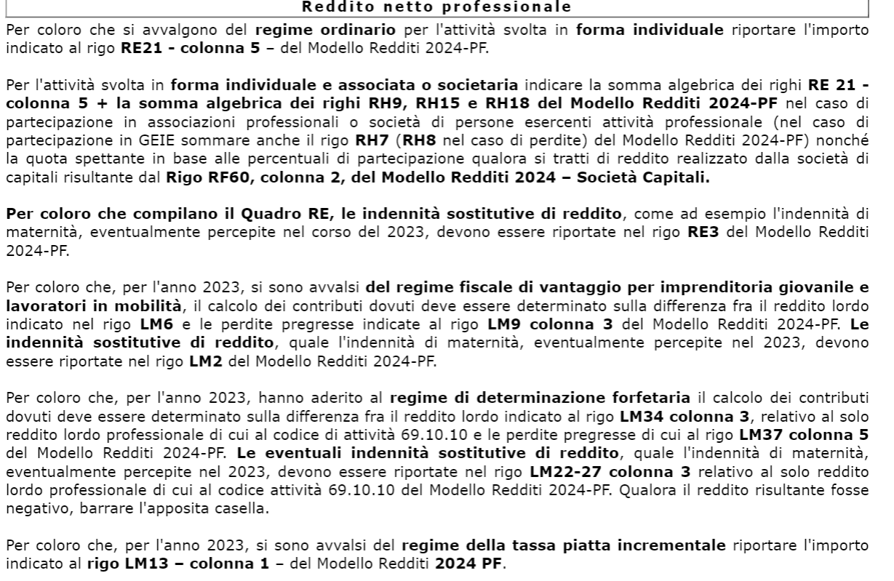
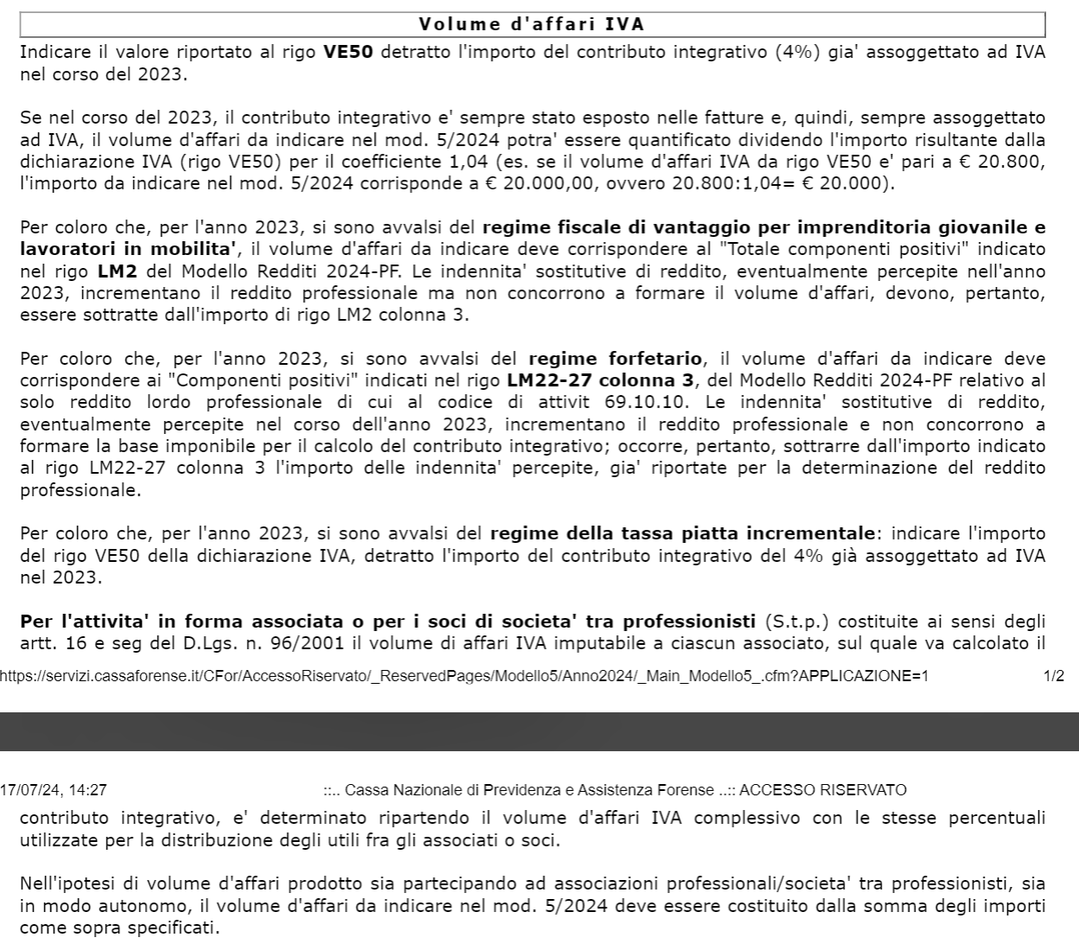
Quali redditi inserire nella comunicazione reddituale
Link istruzioni di compilazione del modello 5. Tale comunicazione deve essere inviata telematicamente entro il 30 settembre di ogni anno per evitare sanzioni ma l’invio deve avvenire entro il 31 Luglio in quanto per questa data scade la prima rata del saldo determinato dall’autoliquidazione.
Studio individuale

Slide 70
Le doppie casse che gestiamo

Slide 71
ENASARCO

Slide 72
La cassa degli agenti/rappresentanti di commercio
L’Enasarco (Ente Nazionale di assistenza per gli agenti e i rappresentanti di commercio) è una cassa previdenziale privata integrativa ma obbligatoria, a cui devono essere iscritti agenti e rappresentanti di commercio.
Per questa categoria di lavoratori, la legge prevede l’obbligo di iscriversi e versare i contributi sia all’Enasarco che alla Gestione Commercianti INPS.
Iscrizione alla cassa: sono obbligati all’iscrizione gli agenti che operano sul territorio nazionale in nome e per conto di una mandante italiana o straniera, che è l’azienda con cui l’agente stipula un contratto di agenzia, per la promozione e la vendita dei prodotti su un determinato territorio, in cambio di provvigioni sulle vendite concluse.
La mandante deve comunicare ad Enasarco entro 30 giorni l’inizio o la cessazione del rapporto.
E’ uno dei casi di doppia Cassa che gestiamo in Fiscozen!
Formazione

Slide 73
I requisiti per l’attività di agente
Requisiti professionali | Requisiti morali
aver frequentato con successo un corso di abilitazione alla professione | godere dell’esercizio dei diritti civil
aver conseguito un titolo di studio abilitante con indirizzo commerciale | non aver subito condanne per delitti contro la pubblica amministrazione, oppure per delitto di omicidio volontario, furto, rapina, estorsione, truffa, appropriazione indebita, ricettazione e per ogni altro delitto non colposo per il quale la legge disponga la pena della reclusione non inferiore, nel minimo a due anni e, nel massimo a cinque ann
aver lavorato per almeno due anni presso un’azienda nel campo del commercio come piazzista o dirigente o dipendente qualificato | non essere stati dichiarati interdetti o inabilitati
Approfondimento

Slide 74
La Contribuzione
I contributi vengono calcolati e versati trimestralmente interamente da parte della mandante sulla base delle provvigioni di competenza del trimestre di riferimento e di tutte le somme ricevute dall’agente.
Cosa si intende per competenza? Per il calcolo dei contributi vengono considerate le provvigioni maturate, ossia quelle derivanti dalle vendite effettuate nel corso del trimestre e non quelle effettivamente pagate.
Ad esempio, se l’agente conclude una vendita nel mese di marzo e le provvigioni gli vengono pagate dalla mandante nel mese di giugno, la competenza viene considerata inerente al primo trimestre.
Come vengono calcolati? I contributi Enasarco vengono calcolati applicando l’aliquota del 17% sulle provvigioni maturate. Il 50% dell’importo totale dei contributi da versare è a carico dell’azienda mandante, mentre il restante 50% è a carico dell’agente.
I contributi a carico dell’ agente vengono indicati direttamente in fattura, come ritenuta pari all’8,5%.
Formazione

Slide 75
Agente monomandatario o plurimandatario (LINK)
Tipologia di agenti: gli agenti si distinguono in due categorie a seconda del tipo di mandato, con diversi limiti contributivi:
Monomandatari: agenti che operano per una sola mandante
Plurimandatari: agenti che operano per più mandanti contemporaneamente
Link per minimali
Monomandatari | Plurimandatari
Massimale contributivo: provvigioni per 44.727€ che corrisponde a 7.603,59€ di importo massimo di contributi da versare annualmente | Massimale contributivo: provvigiorni per 29.818€ che corrisponde a 5.069,06€ di importo massimo di contributi da versare per ogni mandante
Minimale contributivo: 1002,00 € di contributi minimi da versare annualmente | Minimale contributivo: 502,00€ di contributi minimi da versare annualmente
Formazione

Slide 76
Fattura di un agente
Paolo è un agente in regime forfettario, nel mese di marzo ha maturato 1.000€ di provvigioni.
Quando emetterà la fattura Paolo dovrà inserire le seguenti voci:
Provvigioni competenza mese di Marzo 2022: 1.000€
Contributi Enasarco (8,50%) : – 85
Totale fattura: 915€
Questi contributi dovrà versarli la società mandante
Formazione

Slide 77
Agevolazioni (LINK)
Dal 2021 al 2023 sono previste le agevolazioni contributive per:
agenti individuali under 30 che si iscrivono per la prima volta alla fondazione
agenti individuali che ricevono un incarico dopo oltre 3 anni di fermo professionale
Le agevolazioni prevedono:
una riduzione di 6, 8, 10 punti percentuali in crescendo dal 2021 al 2023 per il contributo previdenziale obbligatorio
riduzione del 50% del minimale contributivo per ciascun anno
Al momento del conferimento online del mandato, se sussistono le condizioni per l’agevolazione, il mandato sarà automaticamente contraddistinto come “agevolato”.
Formazione

Slide 78
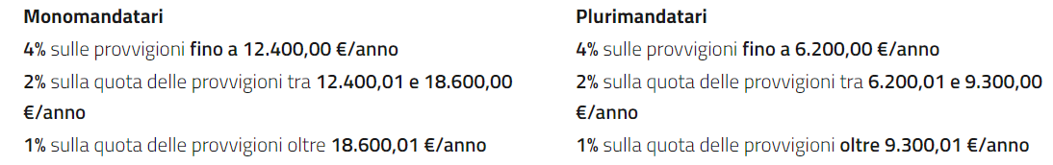
FIRR
Le società mandanti sono tenute ad accantonare annualmente presso la Fondazione Enasarco una somma rapportata alle provvigioni liquidate agli agenti, secondo aliquote stabilite dagli Accordi economici collettivi e di seguito
L’importo del contributo viene calcolato tenendo conto di:
importo totale delle provvigioni liquidate nell’anno solare precedente;
tipologia del mandato (mono o plurimandatario);
numero di mesi di durata del mandato (perché sia considerato un mese basta che il mandato copra anche un solo giorno del mese stesso).
Studio individuale

Slide 79
Ex Enpals

Slide 80
Ex Enpals
l’ENPALS è l’Ente Nazionale di Previdenza e Assistenza ai Lavoratori dello Spettacolo e dello Sport. Nel 2011 è stato soppresso e confluito nell’INPS mantenendo le stesse regole. Si rivolge a tutti coloro che “contribuiscono alla creazione di un prodotto di carattere artistico o ricreativo, destinato ad una pluralità di persone”, anche se realizzata in assenza di pubblico dal vivo.
Lavoratori obbligati
I requisiti contributivi per accedere alle prestazioni pensionistiche del FPLS sono differenziate sulla base della specifica attività svolta, indipendentemente dalla natura autonoma o subordinata:
prestino a tempo determinato, attività artistica o tecnica, direttamente connessa con la produzione e la realizzazione di spettacoli. Rapporti di lavoro brevi, discontinui;
prestino a tempo determinato attività al di fuori delle ipotesi di cui prima (es: truccatori, parrucchieri, sarti, elettricisti etc..). Rapporti stagionali;
prestino attività a tempo indeterminato (si tratta per lo più degli impiegati delle emittenti televisive, Rai, Mediaset, ecc.).
Formazione

Slide 81
La contribuzione
La contribuzione per i lavoratori dello spettacolo è dovuta sia FPLS sia alle altre Gestioni dell’INPS, in modo alternativo.
Il contributo pensionistico dovuto al FPLS:
Contributo base del 33% del compenso pattuito di cui:
il 9,19% a carico dell’attore che applicherà in fattura;
il 23,81% a carico del committente (35,7 per ballerini e tersicorei);
Contributo di solidarietà del 5% sulla parte eccedente il massimo pensionabile di cui:
2,5% a carico del lavoratore;
2,5% a carico del datore di lavoro (soltanto per compensi giornaliere > di € 300);
Contributo aggiuntivo dell’1% a carico dell’artista per la parte eccedente € 46.123 e fino al massimo pensionabile.
Formazione

Slide 82
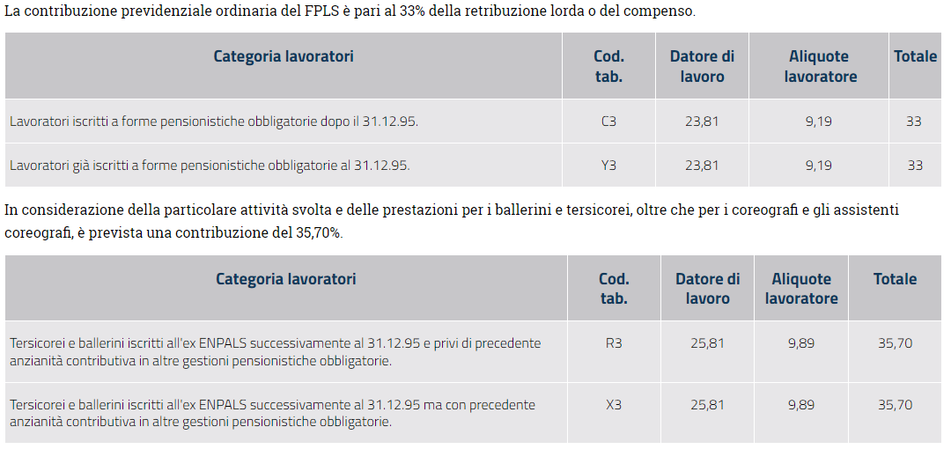
Approfondimento

Slide 83
Adempimenti amministrativi
Nell'instaurazione del rapporto di lavoro autonomo i committenti devono:
effettuare le comunicazioni obbligatorie al Centro per l'impiego;
inserire i lavoratori nel certificato di agibilità nei casi previsti;
assolvere all'obbligo di informazione.
Per poter legittimamente impiegare i lavoratori artistici è obbligatorio per i committenti l’ottenimento del “certificato di agibilità” rilasciato dall’INPS
Tuttavia, sempre più spesso i committenti richiedono al lavoratore/collaboratore di provvedere in autonomia grazie all’adeguamento di normativa del 2015 che prevede la possibilità di auto-collocamento.
E’ possibile procedere alla comunicazione di auto-collocamento e richiesta agibilità Ex Enpals solo dopo aver associato il proprio profilo INPS a quello aziendale; procedura da effettuare esclusivamente in presenza.
Formazione

Slide 84
Esempi di fattura
In Regime forfettario In Regime semplificato
Compensi | 800
totale | 800
contributi Enpals 9,19% su 800 euro | 73,52
totale | 726,48
Compensi | 800
diaria | 92
rimborso spese di viaggio | 300
rimborso spese art 15 dpr 633 /72 | 202
totale | 1394
iva 10% su 1192 | 119,20
contributi Enpals 9,19% su 800 euro | -73,52
ritenute fiscale 20% su 1192 | 238,40
Totale a pagare | 1201,28
Il contributo ex Enpals trattenuto dal committente (parte a carico dell’Artista trattenuta e versata all’Inps da parte del committente), sarà un contributo previdenziale deducibile dal reddito professionale.
Formazione

Slide 85
INAIL
I lavoratori autonomi dello spettacolo sono stati esclusi dall'obbligo assicurativo fino al 31.12.2021.
Risultano soggetti a tale obbligo con decorrenza dal 1.1.2022 sulla base delle disposizioni stabilite da uno o più decreti del Ministro del lavoro e delle politiche sociali, di concerto con il Ministro dell'economia e delle finanze e con il Ministro della cultura, su proposta dell'INAIL (art. 66 co. 4 del DL 73/2021; Circ. INAIL 24.2.2022 n. 11).
Ai fini INAIL i committenti/imprese sono considerati datori di lavoro e sono soggetti agli stessi obblighi, adempimenti e sanzioni (art. 3 co. 5 del DM 22.1.2022).
Studio individuale

Slide 86
Fattura in caso di regime semplificato
Per una medesima attività lavorativa sono stati concordati compensi complessivi per 20.000 euro, di cui 10.000 euro per la cessione dello sfruttamento economico di diritti. In tal caso, dall'importo previsto per la cessione dei diritti, 8.000 euro (cioè il 40% di 20.000) rimangono esclusi dalla base contributiva e pensionabile, mentre i restanti 2.000 sono assoggettati a contribuzione ordinaria. Quindi, la base imponibile contributiva sarà pari a 12.000 euro.
Per approfondimenti su cessione diritti d’autore ed ExEnpals -> Circolare 1/2004 Enpals
prestazione lavorativa | 9000 euro
cessione diritti d’autore | 6000 euro
totale | 15000 euro
ritenuta ex enpals 9,19% (su 9000 euro) | 827,10 euro
ritenuta fiscale 20% su 15000 euro* | 3000 euro
iva 10% su 9000 euro | 900 euro
totale a pagare | 12072,90 euro
Studio individuale

Slide 87
TRATTAMENTO IVA
Le cessioni, concessioni, licenze e simili relative a diritti d'autore o similari sono considerate prestazioni di servizi (e non cessioni di beni) ai fini IVA (art. 3 co. 2 n. 2) del DPR 633/72).
Ai sensi dell'art. 3 co. 4 lett. a) del DPR 633/72, le cessioni, concessioni, licenze e simili relative ai diritti d'autore sono:
escluse dal campo di applicazione dell'IVA se effettuate dagli autori, ovvero dai loro eredi o legatari;
soggette ad IVA se effettuate da soggetti diversi da quelli citati (es. editori, distributori, ecc.).
Eccezioni
Rientrano nell'ambito di applicazione dell'imposta anche laddove effettuate dagli autori, loro eredi o legatari, le operazioni che comportano il trasferimento del diritto di utilizzazione di:
disegni e opere dell'architettura;
opere dell'arte cinematografica, muta o sonora;
opere di ogni genere utilizzate da imprese a fini di pubblicità commerciale.
La disciplina di cui all'art. 3 co. 4 lett. a) trova giustificazione nella difficoltà di stabilire se l'attività di sfruttamento di un'opera dell'ingegno tutelata dal diritto d'autore presenti o meno il carattere di abitualità e professionalità (cfr. R.M. 94/97). Laddove tale difficoltà sussiste, come nelle ipotesi in cui i diritti sono trasferiti direttamente dagli autori, è disposta l'esclusione dal campo di applicazione dell'IVA; laddove, invece, tale difficoltà non sussiste, è previsto il regime di imponibilità.
Studio individuale

Slide 88
Territorialità IVA
Le cessioni di diritti d'autore sono considerate prestazioni di servizi. Pertanto:
se rese in ambito B2B, si considerano effettuate nel luogo di stabilimento del committente (art. 7-ter co. 1 lett. a) del DPR 633/72);
se rese in ambito B2C, e il committente è domiciliato nell'UE, il luogo di effettuazione è quello del prestatore (art. 7-ter co. 1 lett. b) del DPR 633/72); se invece sono rese a privati stabiliti fuori dalla Ue, in deroga all'art. 7-ter co. 1 lett. b) del DPR 633/72, si considerano effettuate nello Stato del committente (7-septies co. 1 lett. a) del DPR 633/72).
Diritti "connessi" al diritto d'autore (Iva al 22%)
Sono imponibili ai fini IVA, ad esempio, le operazioni relative ai diritti di esecuzione, considerati "diritti connessi al diritto d'autore" ai sensi del Titolo II della L. 633/41 (R.M. 94/97).
Tali diritti, infatti, pur essendo simili ai diritti d'autore sul piano sostanziale, non beneficiano di un'agevolazione normativa (R.M. 143/97).
Il regime di imponibilità IVA si applica alla cessione di diritti connessi al diritto d'autore, anche qualora i relativi corrispettivi siano versati dai produttori non direttamente agli artisti, bensì alle associazioni che agiscono quali mandatari senza rappresentanza degli stessi.
Studio individuale

Slide 89
Link Utili
per approfondimento

Slide 90
INPS Commercio e INPS Artigiani
INPS commercio ed INPS Artigiani
Circolare INPS aliquote e minimali 2024 INPS COM/ART
GS INPS
Circolare INPS aliquote GS INPS per professionisti e sportivi dilettantistici
ENPAP
Enpap: La Cassa degli psicologi
Link istruzioni per la comunicazione reddituale
ENPAPI
Enpapi: la Cassa degli infermieri
Link istruzioni per la comunicazione reddituale
Slide di approfondimento su campi Modello redditi per la comunicazione reddituale

Slide 91
ENPAM
ENPAM: la Cassa dei medici
Link istruzioni per la comunicazione reddituale
Slide di approfondimento su campi Modello redditi per la comunicazione reddituale
Cassa forense
Cassa forense: la Cassa degli avvocati
Inarcassa
Inarcassa: la Cassa degli architetti ed Ingegneri
Link istruzioni comunicazione reddituali Inarcassa per iscritti e per non iscritti
Ex Enpals
Ex Enpals: la cassa secondaria degli artisti
Enasarco

Slide 92
Esercizi

Slide 93
Perchè non riusciamo a gestire Doppie casse
Perchè non riusciamo a gestire Casse nuove oltre a quelle indicate
Rispondi ad alcune domande su questo cliente:
qual è il reddito del 2023? Come calcoliamo questo dato?
calcoliamo noi i contributi a questo cliente?
quali sono i contributi da pagare a saldo per il 2023? Quali sono gli acconti 2024?
ha degli acconti 2023 da sottrarre al saldo? Se sì, dove troviamo questo dato?
Rispondi ad alcune domande su questo cliente:
qual è il reddito del 2023? Come calcoliamo questo dato?
calcoliamo noi i contributi a questo cliente? O scarichiamo gli F24 dal sito dell’INPS?
questo cliente ha contributi da pagare? Se sì, quali sono i contributi da pagare a saldo per il 2023? Quali sono gli acconti 2024?
ha degli acconti 2023 da sottrarre al saldo? Se sì, dove troviamo questo dato?
Esercizi a coppie

Slide 94
Elenca le differenze tra questo cliente e questo ai fini previdenziali
Rispondi ad alcune domande su questo cliente:
quali sono i contributi deducibili per il 2023 da inserire nella dichiarazione dei redditi?
calcoliamo noi i contributi a questo cliente?
ha degli acconti 2023 da sottrarre al saldo? Se sì, dove troviamo questo dato?
Come potremmo migliorare la User experience di questo cliente e perchè dovremmo migliorarla?
Quali dati dobbiamo inserire nella comunicazione reddituale di questo cliente
Quali dati dobbiamo inserire nella comunicazione reddituale per questo cliente?
Quali dati dobbiamo inserire nella comunicazione reddituale per questo cliente?
Quando invia e cosa invia nella comunicazione reddituale questo cliente? In quale particolarità si trova? Come riusciamo a gestirlo?
Esercizi a coppie

